Slide 1
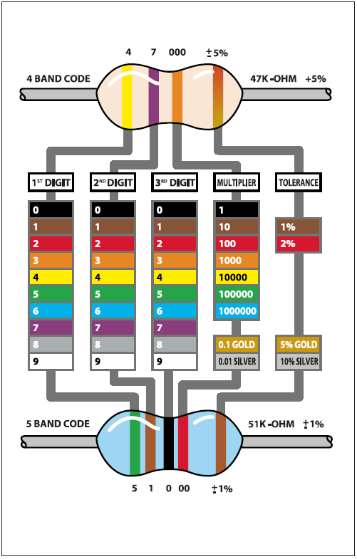
Viðnám Ω (resistor)
Viðnám er einskonar ventill sem hleyðir ákveðnu magni af straum
í gegnum sig í báðar áttir.
Því stærra sem viðnámið er því minni straumur fer í gegn
Skoðið myndina til hliðar vel, finnið síðan viðnám og reiknið út stærð þess.
Til er reiknivél sem gerir þetta fyrir ykkur hér:
http://www.dannyg.com/examples/res2/resistor.htm

Slide 2
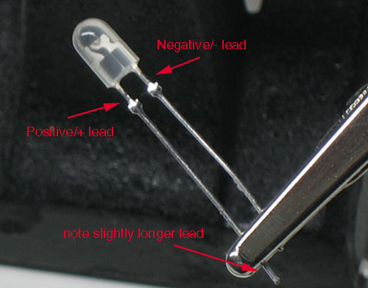
Díóða (Led)
Skoðið led peruna vel annar endin er lengri en hinn, sá lengri er alltaf + póll
Díóða er með einstefnu straums þ.e frá + til - og hleyðir ekki straum í öfuga átt ☺

Slide 3
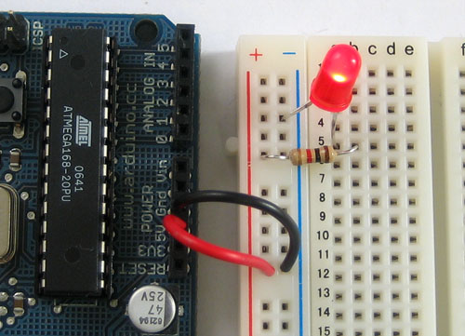
Tengið Arduino svona og prófið
Kóði fyrir blikkandi díóðu
Const int led = 13; // set digital pin sem output.
void setup() {
pinMode(led, OUTPUT);
}
// the loop function runs over and over again forever
void loop() {
digitalWrite(led, HIGH); // kveiki á led
delay(1000); // bíða í 1 sek
digitalWrite(led, LOW); // slökkva á led
delay(1000); // bíða í 1 sek
}

Slide 4
Kóði fyrir blikkandi díóðu

